Slide 1
今の困り事
精度
ツールする場合、12月末で作れます
さらに要望がある場合、それ次第です。
注意点、データが少ない場合が使えません⇐精度見て判断

Slide 2
打合せの目的
AI在庫適正化画面（簡易版）を作成しましたので、
検討の方向性があっているかのご確認をさせて頂きたいです

Slide 3
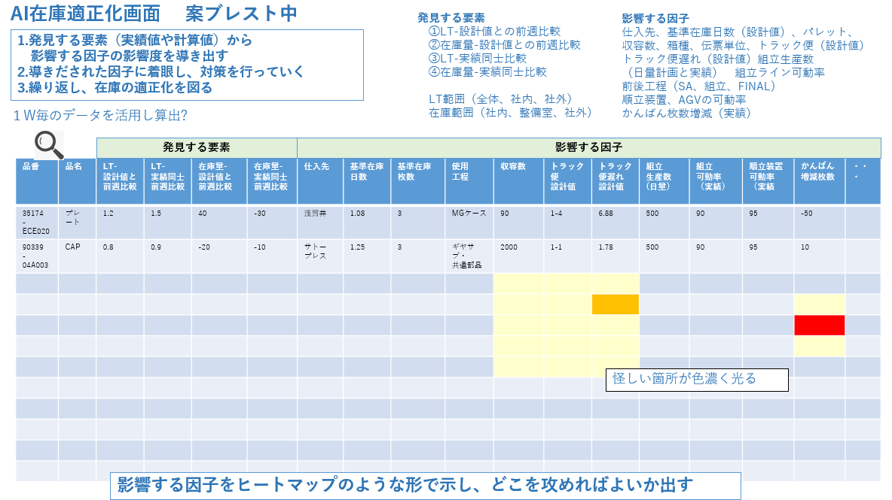
どう使うか分からないとデータで決まらない
1週間単位でやっていました
要件が分からないとスケジュールが垂れれない
本検証の成果物：簡易版のAI在庫適正化画面などの説明
まずは簡易的なトライとして、個々の「発見する要素」に対してAI在庫適正化画面を作成しました。
今回の成果物
発見する要素：○○
生革部さんの案
発見する要素：△△
「発見する要素」の組み合わせに対して、影響度を定量化
個々の「発見する要素」に対して、影響度を定量化

Slide 4
本検証の全体像：AI（機械学習モデル）を用いた影響度の計算方法
AI在庫適正化画面における「影響する因子」の影響度を計算する方法以下の通りです
➀データ準備
②モデルの学習
③影響度の計算
概要
データを「影響する因子」と「発見する要素」に分ける
複数の「影響する因子」から個々の「発見する要素」を予測するモデルを開発する
開発したAIモデルの中身を解読し
「影響する因子」の影響度を定量化する
データ
影響する因子
1
1
学習済
AIモデル
+0.4
実測
2
≒
2
+0.2
3
予測
3
発見する要素
発見する要素
発見する要素
…
…
n
n
+0.2
影響する因子
影響する因子
詳細

Slide 5
検証データで
①データの準備：「発見する要素」と「影響する因子」の決定
23年度9月のデータを対象に、1週間毎に「発見する要素」と「影響する因子」を計算します。それぞれの変数の決定は、先日頂いた資料「AI在庫適正画面（案）」に基づいています
「発見する要素」は以下の通り
➀順立装置在庫量/設計値MAX
➁順立装置在庫量/設計値MIN
➂先週からの順立装置在庫量の増加率
④社内LT（検収〜回収LT）/設計値
⑤先週からの社内LTの増加率
「影響する因子」は以下の通り
➀収容数
➁納入回数（便）
➂納入回数（遅れ）
④基準在庫日数
⑤基準在庫枚数
⑥組立時間稼働率
⑦便Ave
⑧加工数
⑨不等ピッチ
⑩納入数/日量数
⑪入庫数/納入数
⑫出庫数/入庫数
⑬回収数/出庫数
⑭仕入先
⑮箱種
⑯使用工程
納入数と入庫数のズレなども関係しそうなので追加（１週間だとズレも少ないかもしれないが）
データのイメージ
品番 | 週 | 在庫量/設計値MAX | 在庫量/設計値MIN | 先週からの在庫量の増加率 | 社内LT/設計値 | 先週からの社内LTの増加率 | 収容数 | 納入回数（便） | … | 不等ピッチ
 | 1週目
 | 2週目
 | ,,,

Slide 6
①データの準備：カテゴリ変数の数値化
「仕入先」や「箱種」、「使用工程」などの数値データではないカテゴリデータは以下のような形で新しい列として追加し、0または１に変換（ワンホットエンコーディング）します
変換方法のイメージ
・
品番 | 週 | 発見する要素(略） | 仕入先名_アイコー（株） | 仕入先名_アイシン機工（株） | 仕入先名_アイシン精機（株） | 仕入先名_サトープレス工業（株） | 仕入先名_サンコール（株） | … | 使用工程_7.ファイナル前半 | 使用工程_8.ファイナル後半

Slide 7
②モデルの学習：採用モデルの説明
決定木モデルを採用します。決定木モデルは、簡易的に実装可能で結果の視認性や説明可能性に優れたモデルですが、単体だとそれほど精度が高いモデルではないため、複数の決定木モデルを組み合わせた「ランダムフォレスト」を用います。学習のステップは以下の通りです。
読み込み
非復元抽出
AIモデルの学習
予測
各サンプルで学習（複数のモデルを作る）
データ
サンプル1
予測結果1
平均
実測
≒
サンプル2
予測結果2
最終
予測結果
サンプル3
予測結果3
実測と予測の誤差が小さいほど精度がいいモデル
＝結果の信頼性が高い

Slide 8
➁モデルの学習：精度結果
個々の「発見する要素」に対するモデルの精度結果は以下の通りです。

Slide 9
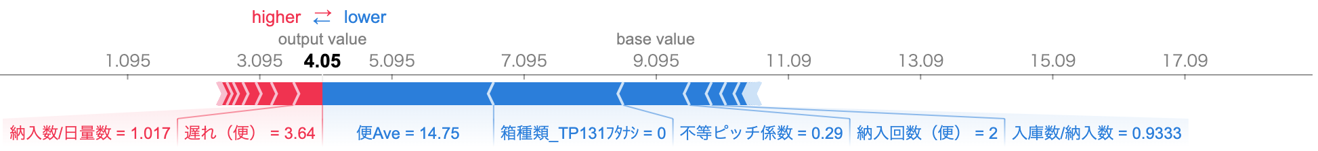
データ少なかったら信用しないでね、過学習してる
③影響度の計算：SHAP値の計算
「影響する因子」の影響度を定量化するために、SHAP値を計算します。SHAP値とは、機械学習モデルの入力がそのモデルの出力にどの程度影響を与えるかを測定するための値です。
①モデルの平均予測値 E[f(x)]（base value）:
横軸の base value= 9.095 は、データに対するモデルの予測結果の平均値です。この平均値を基準として、各「影響する因子」の影響度を算出していきます。
②特定のデータポイントの予測結果 (f(x)):
図の特定のデータポイント（品番01912ECB010の9月2周目）に対する予測結果（社内LT/設計値）は f(x) = 4.05 です。基準値 E[f(x)] = 9.095 からの差までの寄与度を、各説明変数ごとに赤色と青色の帯で表しています。
③寄与度の色分けの意味:
赤色の帯は、その説明変数が予測値を正の方向へ引き上げる寄与をしていることを意味します。
青色の帯は、その説明変数が予測値を負の方向へ引き下げる寄与をしていることを意味します。
④視覚的な解釈:
色分けされた帯を用いることで、どの説明変数が予測結果にどの程度影響を与えているかを視覚的に理解できます。
例として、図では "MedInc" が正の方向へ、"Latitude" が負の方向へ最も大きく寄与しています。
4.05が何を表しているのか

Slide 11
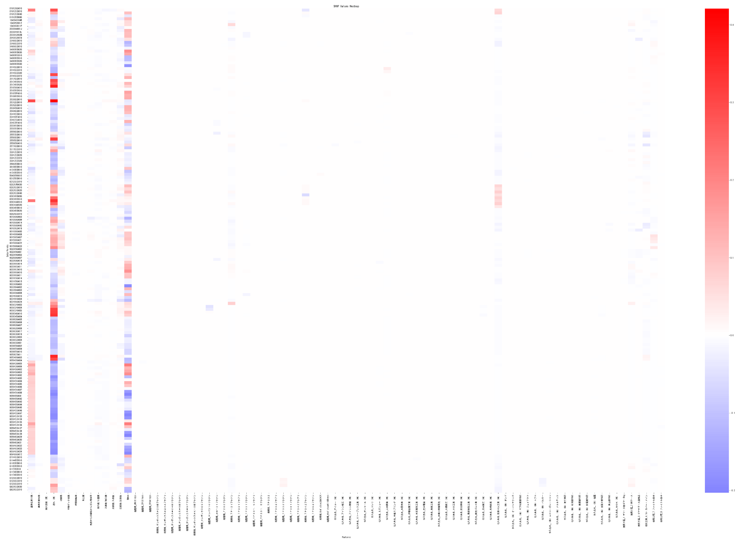
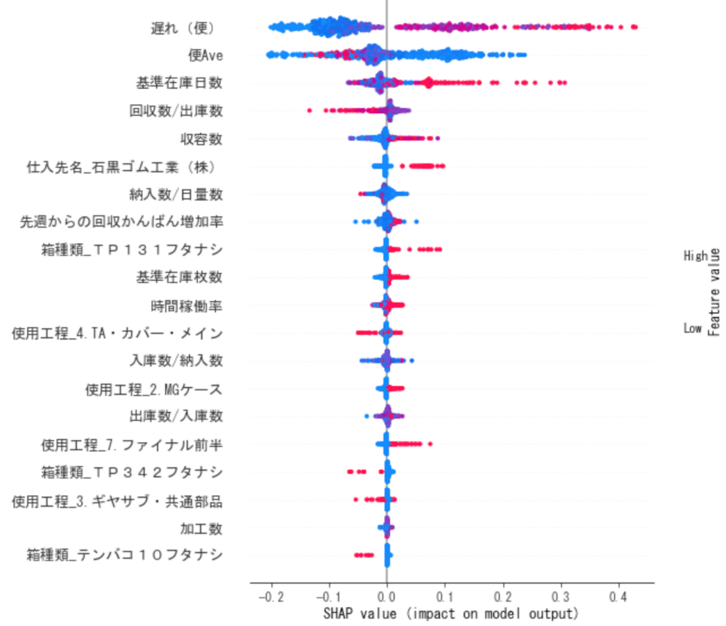
結果：順立装置在庫量/設計値MAX
プラスかマイナスかもよく分からない
❶設計値を超えている品番を見に行く
❷影響度調べる
品番
要約
影響する因子

Slide 12
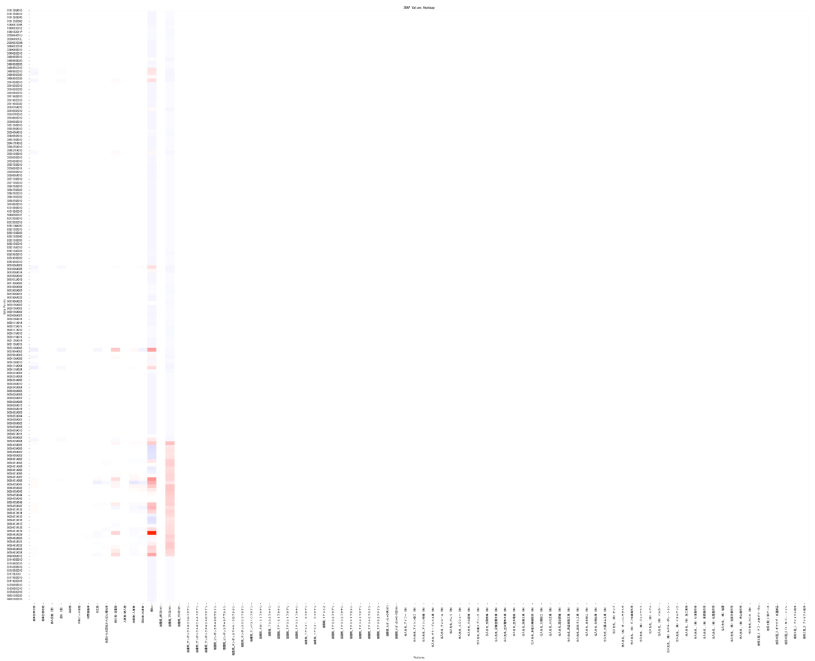
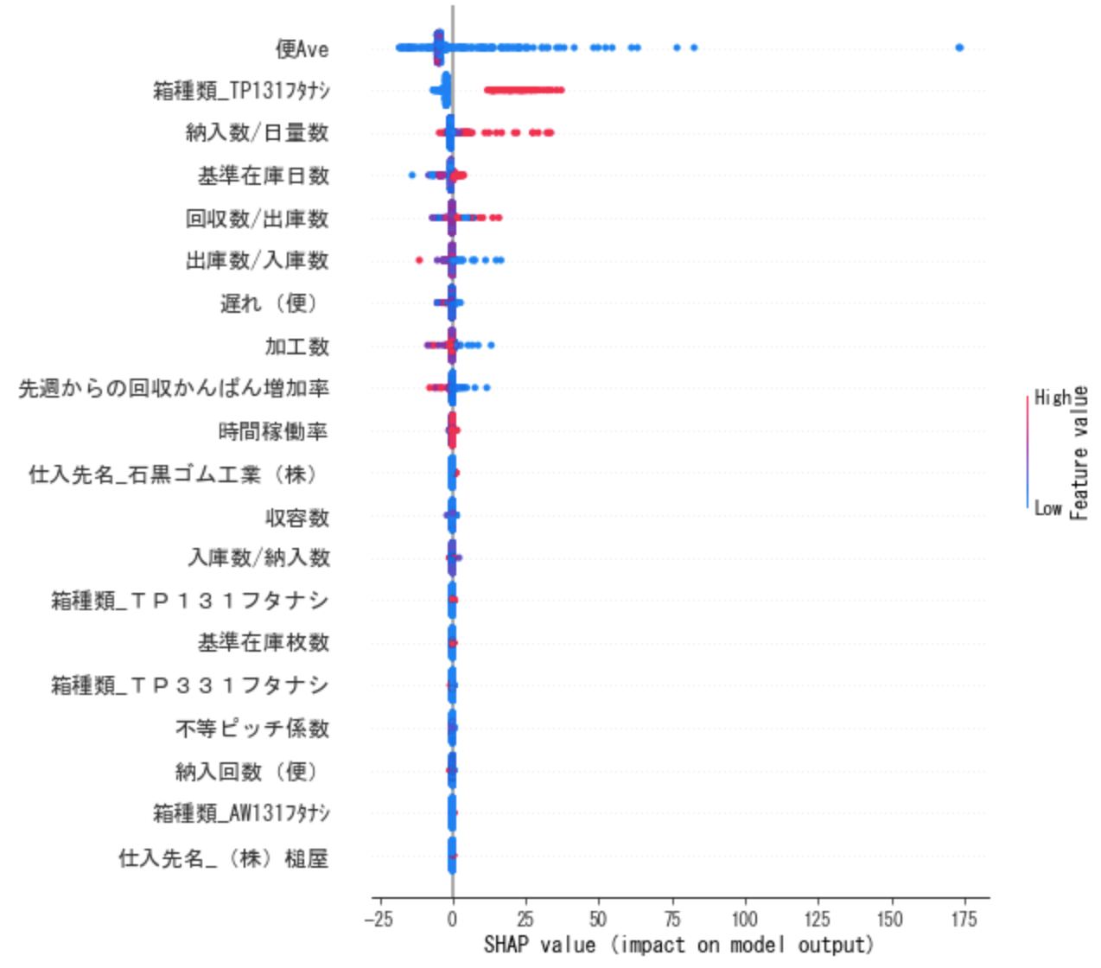
順立装置在庫量/設計値MIN

Slide 13
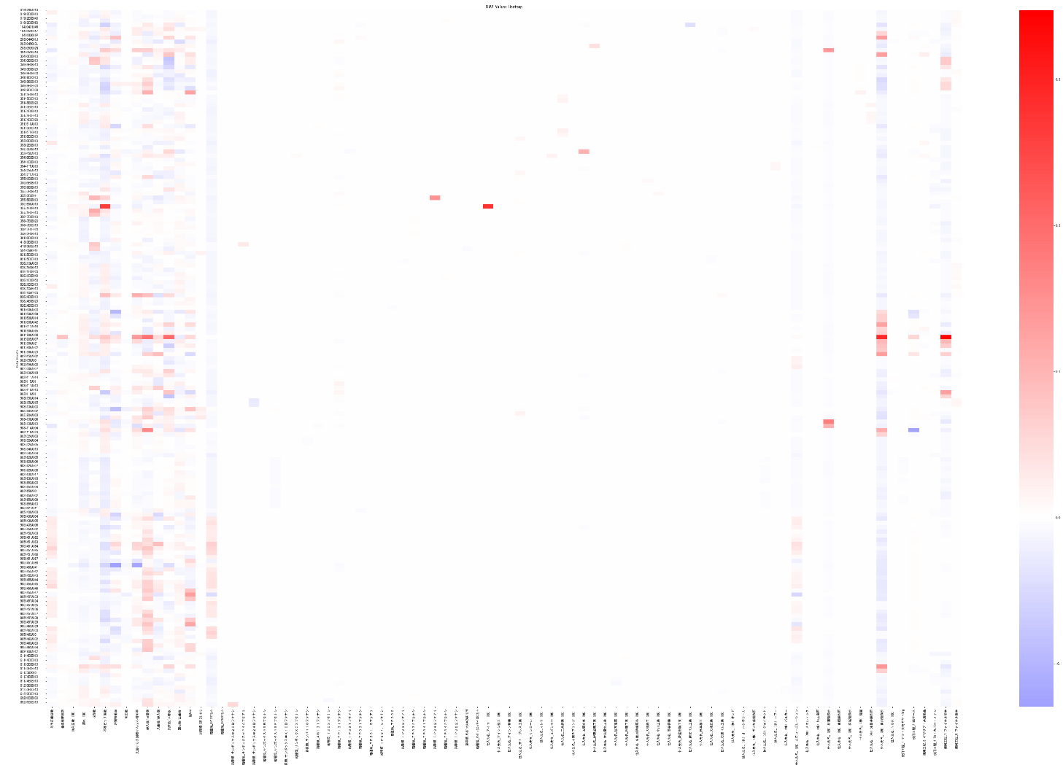
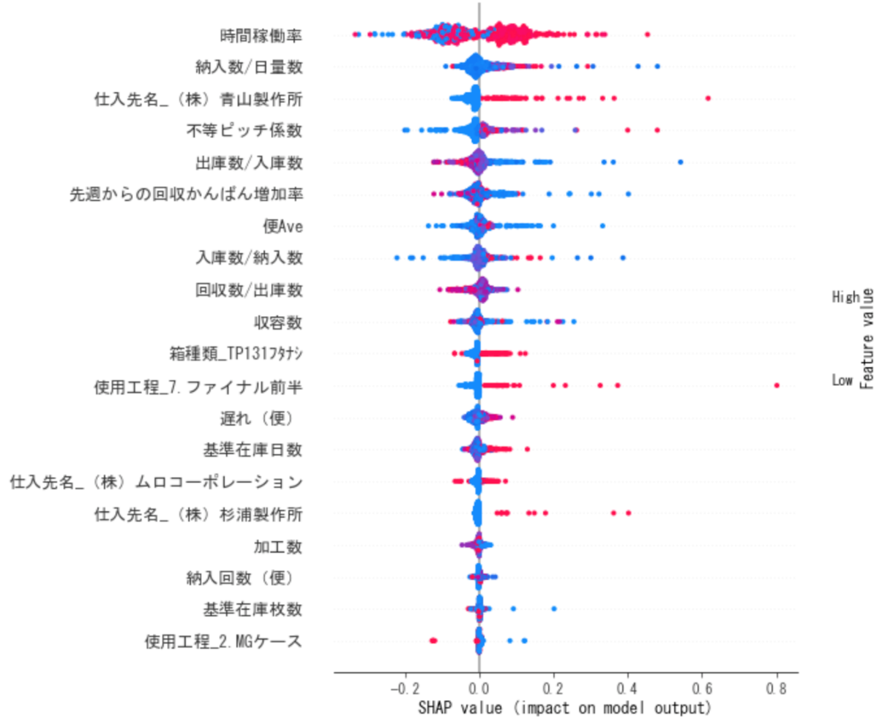
先週からの順立装置在庫量の増加率

Slide 14
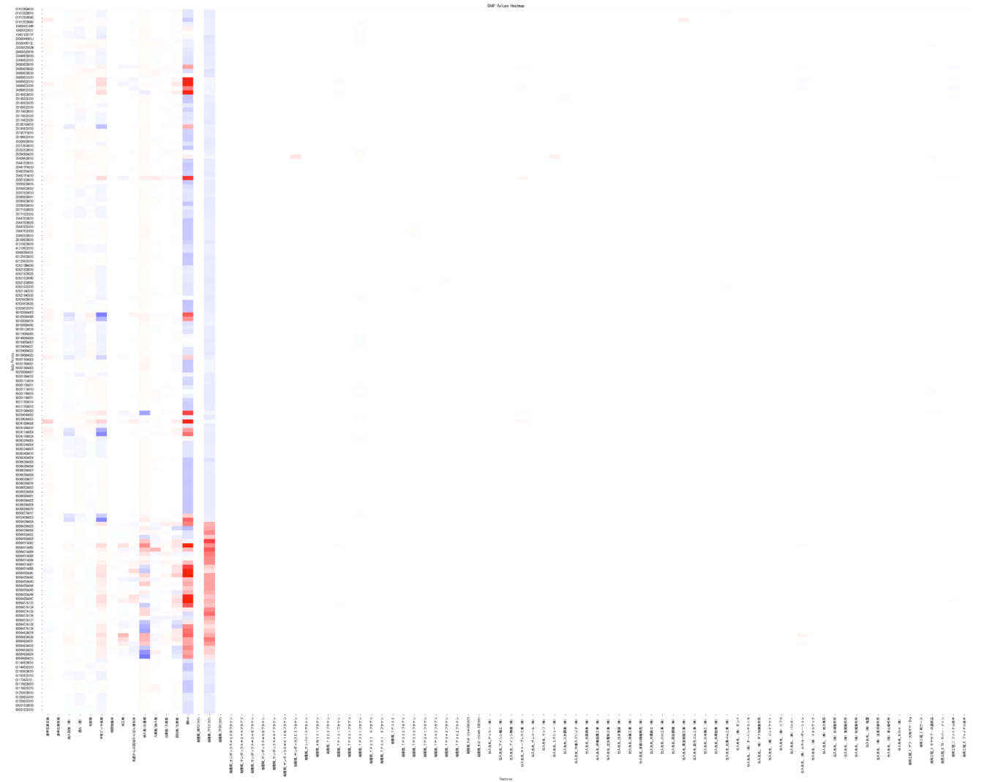
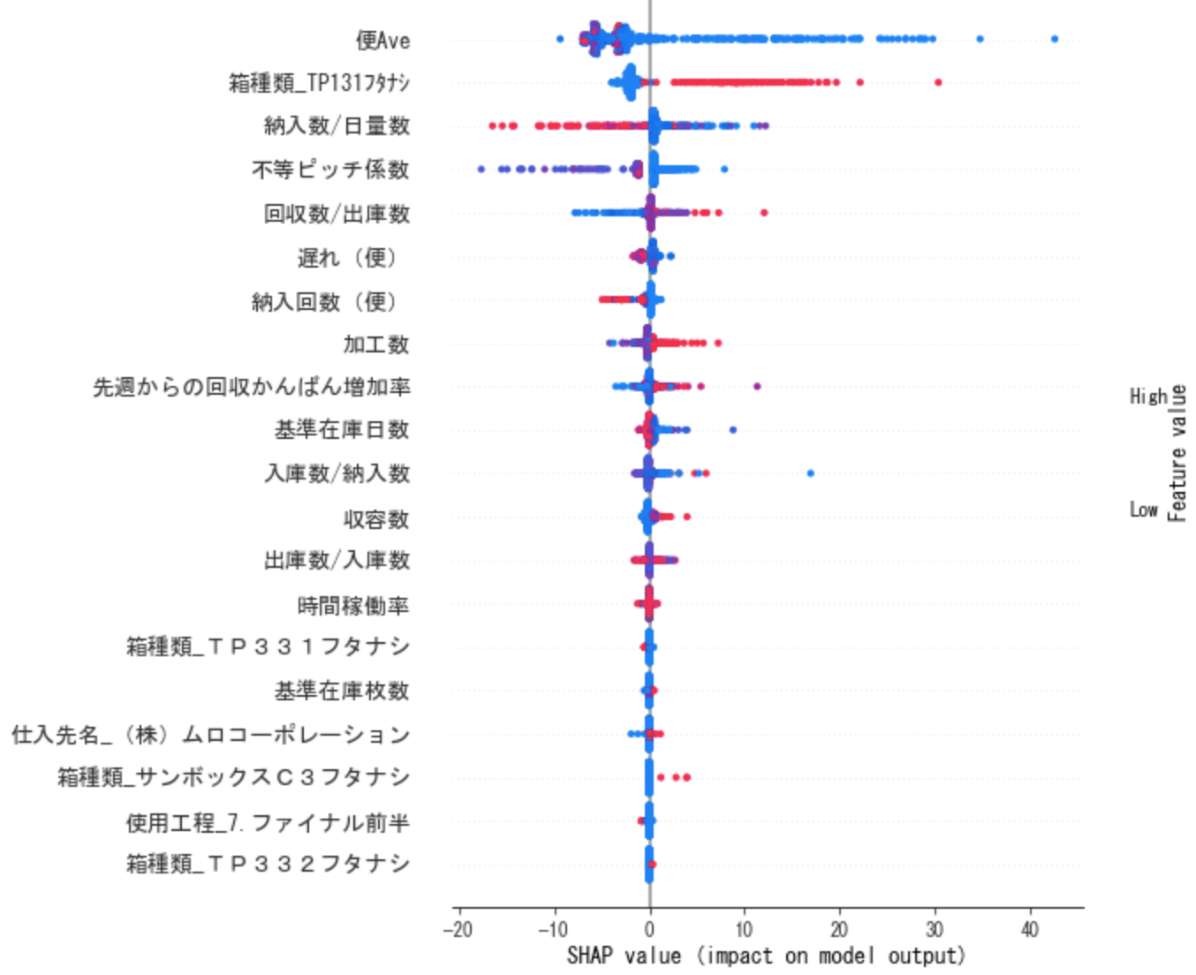
社内LT（検収〜回収LT）/設計値

Slide 15
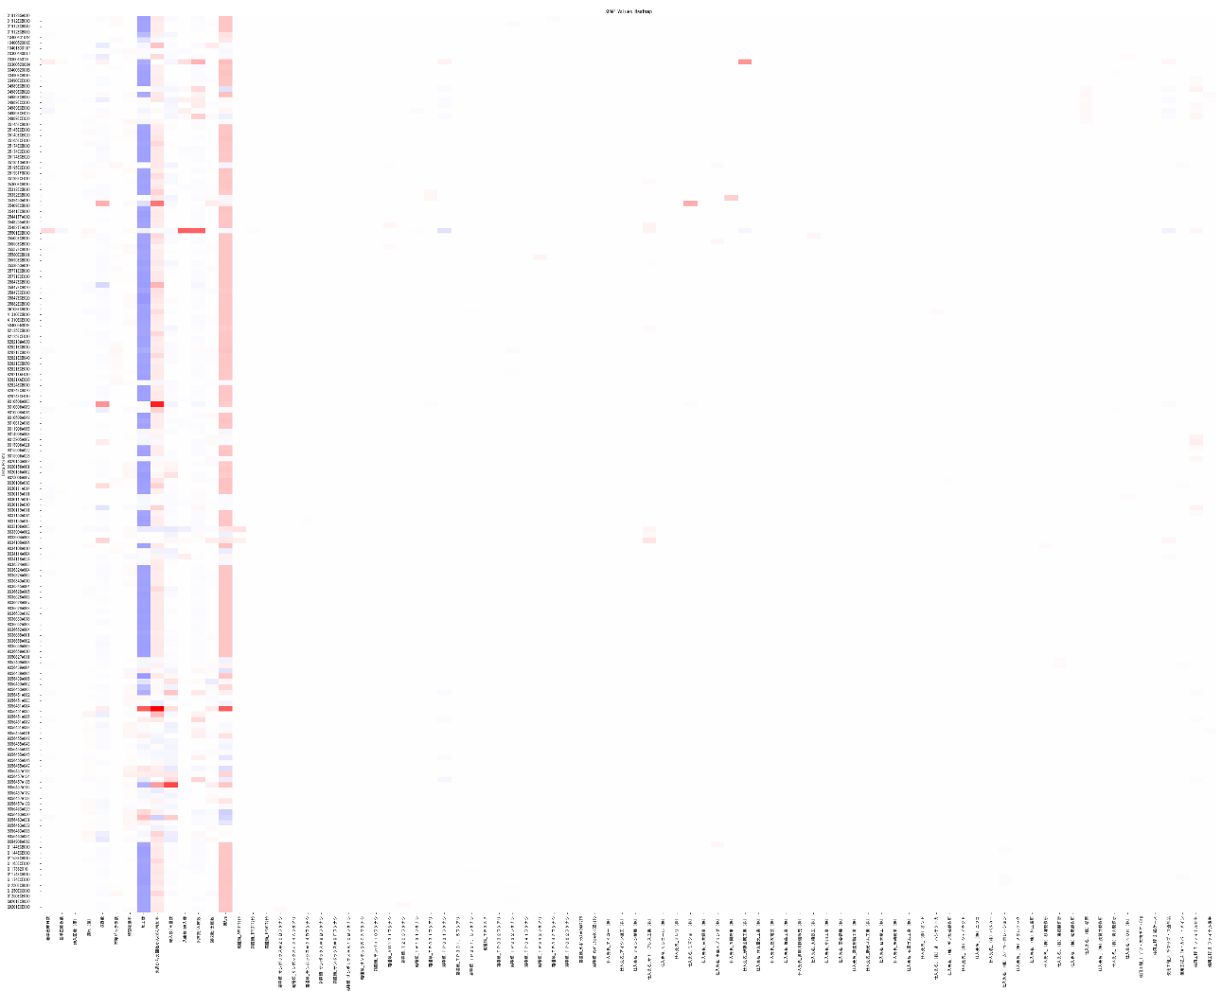
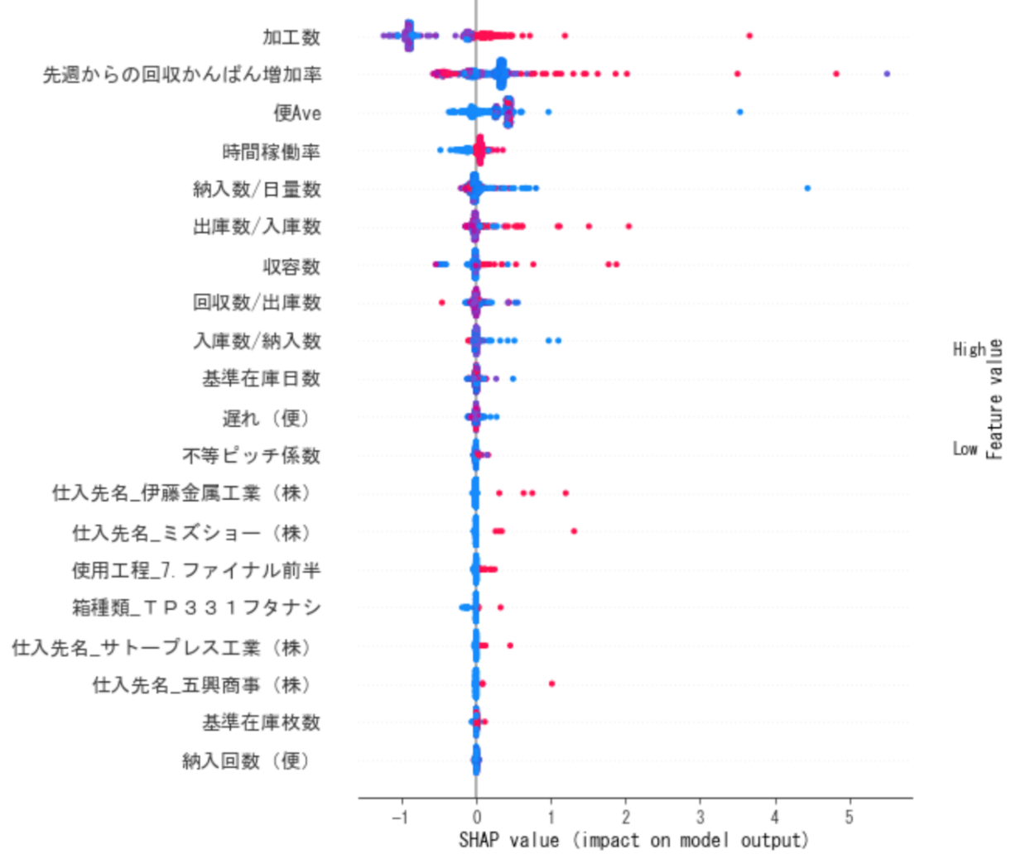
先週からの社内LTの増加率

Slide 17
基準在庫枚数（日数変換）=基準在庫日数+基準在庫枚数×収容数/日量数
便ave

Slide 18
SHAPでは因果関係を説明できません
教師あり
木構造でデータを分類する手法、視認性が高い
単体だとそれほど精度が高い手法ではない
データの構造把握、使いやすさには優れている
過学習を起こしやすい
複数モデルを
なぜそうっているかの解釈が難しい
解釈性より予測精度に重きを置いている
シャープレイ値（限界貢献度（
汎化能力が非常に高い、簡易的に実装可能
2001年に提案された手法
決定機をたくさん集めて統合して結果を出力する方法

Slide 19
②AIの活用
発見する要素 | 予測精度（平均二乗誤差）
順立装置在庫量/設計値MAX
順立装置在庫量/設計値MIN | 132.6547
先週からの順立装置在庫量の増加率
社内LT（検収〜回収LT）/設計値
先週からの社内LTの増加率

Slide 20
データ準備
 | 元データのありか | データの作り方
印刷検収LT/検収入庫LT/入庫出庫LT/出庫回収LT/社内LT（検収回収LT） | 所在管理MB | 回収月が9月のもので、印刷検収入庫出庫回収の各タイムスタンプが押されているかんばんから算出
収容数 | 所在管理MB
仕入先名 | 所在管理MB
在庫数/入庫数/出庫数 | 在庫推移MB
納入ｻｲｸﾙ間隔/回数/遅れ | 手配運用情報
基準在庫日数 | 手配運用情報
日量数 | 手配数
基準在庫枚数 | 手配数
不等ピッチ |  | 不等ピッチ係数より算出

Slide 21
条件
品番 | 影響する因子１ | 影響する因子2 | … | 影響する因子X
019128GA010
01912ECB010
…
G9201ECE010
YES
NO
条件
条件
YES
NO
YES
NO

